Slide 1
S T M G
Tout savoir sur la série
Spécialité S. I. G.
Systèmes d'information de gestion

Slide 2
Le numérique au cœur de SIG…
…mais qu’est-ce que le numérique ?

Slide 3
Le numérique au cœur de SIG…
…mais qu’est-ce que le numérique ?

Slide 4
« Petite Poucette » (parce qu'elle a toujours en main le clavier de son téléphone) est née au début des années 1980. Elle a une trentaine d'années aujourd'hui.
Les gens comme moi, nés d'avant l'ordinateur, nous travaillons AVEC. Nous sommes en dehors de l'ordinateur.
Petite Poucette, elle, vit DANS l'ordinateur. Pour elle, l'ordinateur n'est pas un outil, mais fait partie de ses conditions de vie. Elle est sur Facebook, les réseaux sociaux, son téléphone est branché avec elle. (…)
Extrait d’une interview du JDD - Michel Serres, philosophe, historien des sciences et homme de lettres français, décrypte le monde de demain

Slide 5
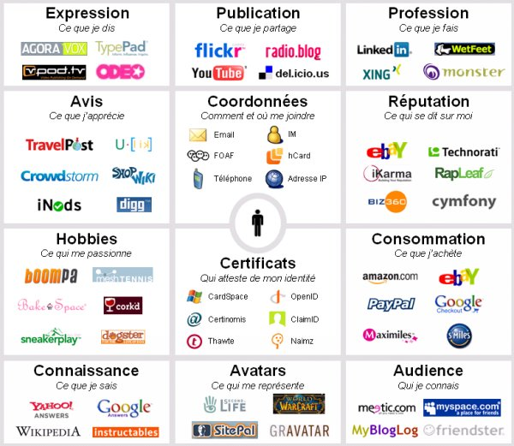
Le monde est numérique…
Je l’utilise…
Notes:
Le monde est devenu numérique… pour le meilleur (opportunités) et pour le pire (les dangers de l’internet, les bouleversements de l’économie numérique)
Jouer en ligne… pour faire de bonnes ou mauvaises rencontres ?
Télécharger musique, films, images, documents… légalement… ou illégalement ?
Etre sur Facebook…. De temps en temps ou en permanence ?
Acheter sur internet… en toute sécurité ou à mes risques et périls ?
Utiliser des applications sur mon smartphone… pour me distraire ou pour être plus efficace ?

Slide 6
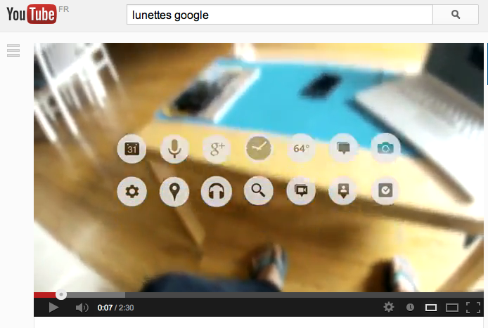
Le monde est numérique…
Je l’utilise…
Notes:
En quelques années, le numérique s’est rendu indispensable dans la moindre opération quotidienne…

Slide 7
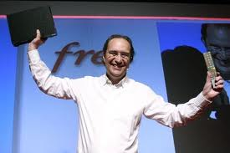
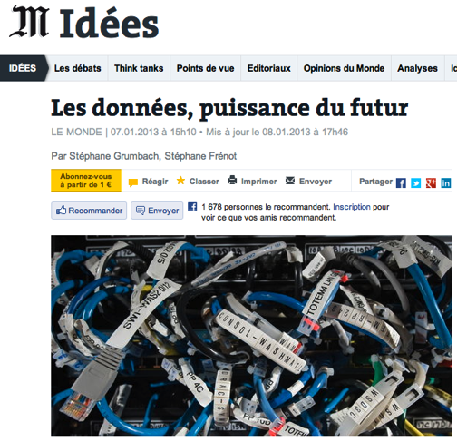
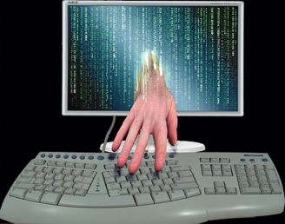
Des dangers…
… et des opportunités
GOOGLE SAIT PLUS DE CHOSES QUE L'INSEE SUR LA FRANCE
Source : Le Monde, le 07/01/2013

Slide 8
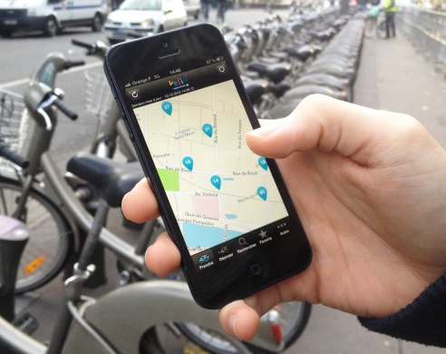
Le monde est numérique…
Je le comprends…
« Le monde a tellement changé que les jeunes doivent tout réinventer. »
Michel Serres, philosophe et historien
Notes:
Du traditionnel vélo à l’application pour smartphone : un exemple de système d’information avec la gestion des vélos en libre service à Paris
- Il est 2h du matin, où est la prochaine station Vélib ? Des vélos y sont-ils disponibles ?
Mince ! Plus aucun vélo dans la rue voisine
Heureusement, il reste 5 vélos un peu plus loin
Ici le système d’information permet de :
- Savoir où sont les stations de vélo : elles sont géolocalisées
- Savoir où sont les vélos : chaque vélo a un numéro et est repéré sur son attache
Disposer de ces deux informations en tout lieu grâce à un smartphone IOS ou Android
Facturer les abonnements des usagers
Source : l’application Vélib pour smartphone
http://www.velib.paris.fr/Velib-sur-smartphone
Citation de Michel Serres dans son ouvrage Petite poucette

Slide 9
L’entreprise informatisée
L’information pour décider et agir
Communiquer pour collaborer
« Le système d’information est pour l'entreprise ce que le système nerveux est pour l'être humain, il fournit un flux d’informations vital pour l'organisation » Bill Gates
« Nous vivons une période de rupture, celle de la numérisation de tout. Les données constituent les briques de base de la société de l'information. Leur quantité est en croissance exponentielle. »
Stéphane Grumbach, INRIA
« Avec la crise du pouvoir d'achat et l'explosion d'internet, les créations de site de partage ont doublé en France. Bien plus qu'un effet de mode, l'économie de partage s'inscrit aujourd'hui dans une véritable tendance de fond. »
Notes:
Comprendre les thèmes du programme de la spécialité SIG en classe de terminale STMG
On part d’exemples concrets pour comprendre ce qu’est le système d’information d’une entreprise ou d’une association.
Sources :
Bill Gates, La route du futur
G20 Data : Application pour iPad : chiffres clés de l’économie, l’industrie, l’agriculture, l’environnement et les technologies pour chacun des pays membres du G20.
http://www.proximamobile.fr/article/g20-data
« Les données, puissance du futur » :
Article du journal Le Monde par Stéphane Grumbach, Stéphane Frénot
http://www.lemonde.fr/idees/article/2013/01/07/les-donnees-puissance-du-futur_1813693_3232.html
France Info - Le boom de l'économie de partage
http://www.franceinfo.fr/economie/initiative-france-info/le-boom-de-l-economie-de-partage-625797-2012-05-25

Slide 10
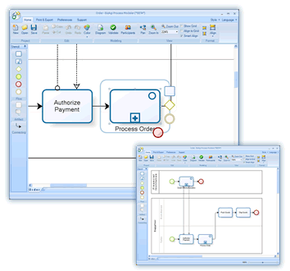
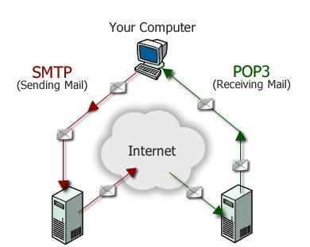
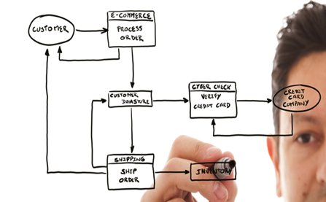
L’entreprise informatisée
L’information pour décider et agir
Communiquer pour collaborer
Système informatique, applications et progiciels, modélisation de processus, risques informatiques
Logique d’un traitement informatique, programmes, base de données, gestion des documents
Architecture, organisation et régulation d’internet. Sécurité des échanges.
Notes:
Comprendre les thèmes du programme de la spécialité SIG en classe de terminale STMG :
On étudie le système d’information d’une entreprise pour comprendre comment il est conçu et comment l’améliorer.
Sources :
Le programme d’enseignement de l’enseignement « Systèmes d’information de gestion » en classe de terminale STMG :
http://eduscol.education.fr/ecogest/enseignements/ecogest/im_ecogest/8-stmg-sig.pdf

Slide 11
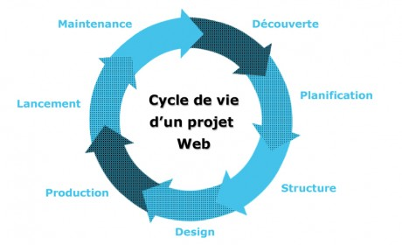
Rechercher la performance du système d’information
Projet de S.I.
Les métiers et la gestion des compétences. Veille technologique. Tableaux de bord. Gestion de projet : planification, coûts, qualité délai.
Notes:
Comprendre les thèmes du programme de la spécialité SIG en classe de terminale STMG :
Améliorer le système d’information d’une entreprise ou d’une association impose de surveiller en permanence l’évolution des technologies, d’avoir les compétences nécessaires pour les utiliser et de planifier de nouveaux projets.

Slide 12
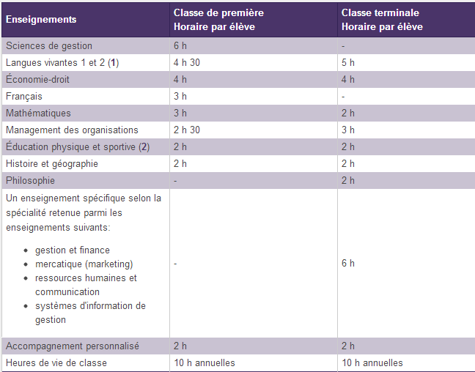
Le monde est numérique…
Je
l’étudie…
le programme d’enseignement de la spécialité SIG
(6h hebdomadaires en terminale).
Notes:
Les horaires de première et de terminale STMG.
La matière « Systèmes d’information de gestion » correspond à un cours de 6h en classe de terminale STMG, lequel est soutenu par 2h d’accompagnement personnalisé.

Slide 13
Le monde est numérique…
Je
l’étudie…
Il constitue une partie de mon programme
Le système d’information
BTS Management des Unités commerciales
BTS Services Informatiques aux organisations
DUT Services et Réseaux de Communication
DUT Informatique
Licence informatique
BTS Assistant de Gestion PME-PMI
BTS Comptabilité et Gestion des Organisations
BTS Tourisme
Prépa ECT
Diplôme de Comptabilité et Gestion
Je le place au centre de ma formation

Slide 14
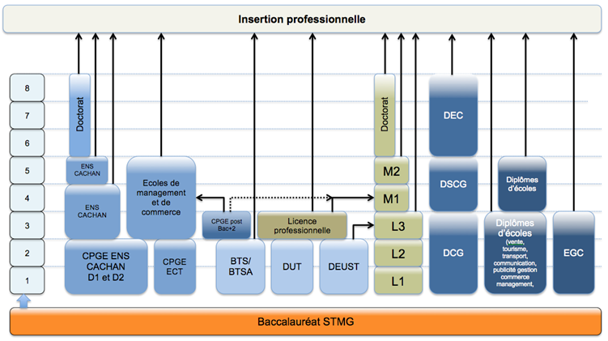
Notes:
Avec un bulletin scolaire solide, les quatre spécialités du baccalauréat STMG mènent de la même façon à toutes les spécialités de BTS ou DUT ainsi qu’aux classes préparatoires ECT et DCG.
Tous les BTS tertiaires dispensent des modules d’enseignement dans le domaine de l’informatique et des systèmes d’information, notamment :
- BTS Assistant de manager (Finalité 2 : Soutien à l’information)
Assistant de gestion PME-PMI (épreuve Analyse du système d’information et des risques informatiques)
BTS Comptabilité et gestion des organisations (processus 10)
Management des unités commerciales (l’informatique commerciale)
Services informatiques aux organisations
Les DUT :
DUT Information et communication
DUT Services et Réseaux de Communication
DUT Informatique
DUT Gestion des entreprises et administrations
DUT Techniques de commercialisation
Le diplôme de comptabilité et de gestion (DCG) comporte une unité d’enseignement « Systèmes d’information de gestion »

Slide 15
La connaissance du numérique…
Un atout pour tous les métiers
Avantage concurrentiel
Analyse de données
Reporting
Intelligence économique
Veille informationnelle
Création d’applications
Aide à la décision
Meilleure réactivité
Communication interne performante
Meilleur service au client

Slide 16
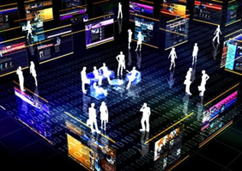
Le monde est numérique…
Il m’ouvre des perspectives…
J’explore les métiers du numérique et de l’Internet
http://metiers.internet.gouv.fr/
http://www.metiers-du-numerique.fr/

Slide 17
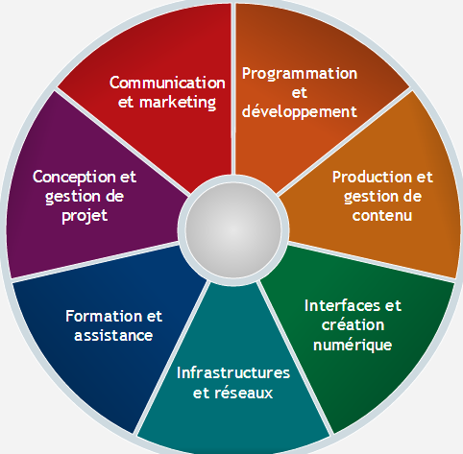
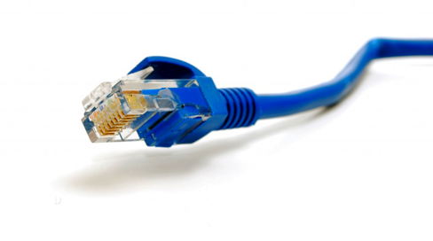
Le monde est numérique…
Il m’ouvre des perspectives…
Les métiers de l’Internet
http://metiers.internet.gouv.fr/
Notes:
Visitez le site http://metiers.internet.gouv.fr

Slide 18
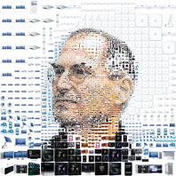
Le monde est numérique…
J’y crois pour mon avenir…
“Do you want to spend the rest of your life selling sugared water or do you want a chance to change the world?” -
“Vous voulez passer le reste de votre vie à vendre de l’eau sucrée ou vous voulez tenter de changer le monde ?”
Steve Jobs à John Sculley, ancien CEO d’Apple

Slide 19
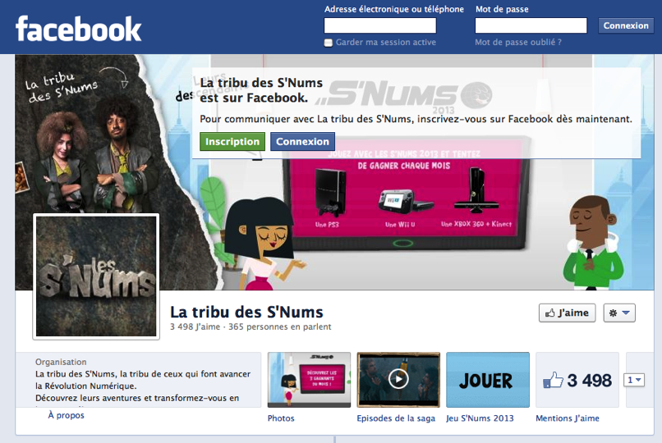
Le monde est numérique…
J’ai envie d’en savoir plus…

Slide 20
Le monde est numérique…
J’ai envie d’en savoir plus…
Consulter le programme des cours
Source : Éducation nationale
Voir et entendre des témoignages sur les métiers du secteur
Source : Onisep
Zoom sur un métier : développeur web
Source : JobTeaser

Slide 21
STMG
Sciences et technologies du management et de la gestion

